Slide 1
Развитие навыков самообслуживания у детей с ЗПР в центре жизненной практики
МБДОУ № 45 «Малыш»
И.В. Янченко, Ю.С.Радостева,
Н.В.Метельская

Slide 2
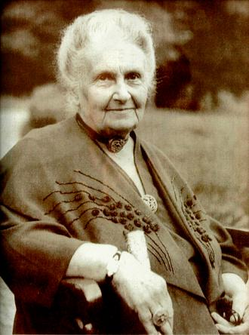
«Дети – это люди, данные нам на время, и от нас зависит их вера в себя и любовь к миру»
Мария Монтессори

Slide 3
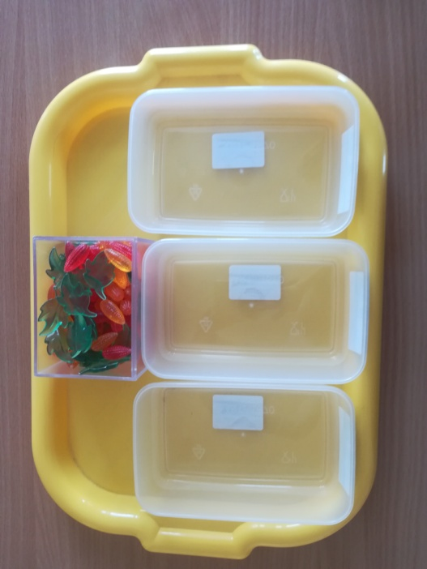
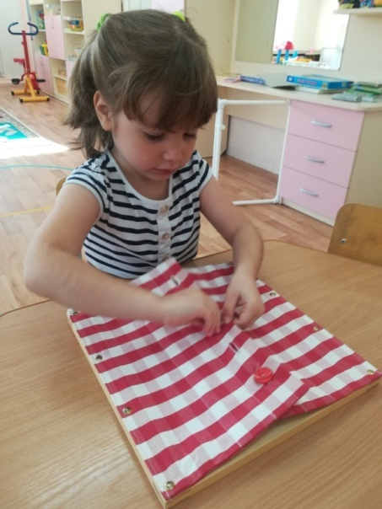
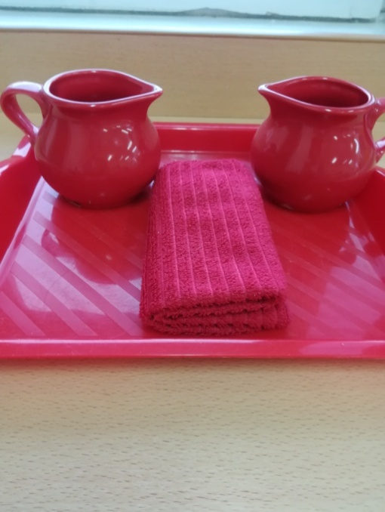
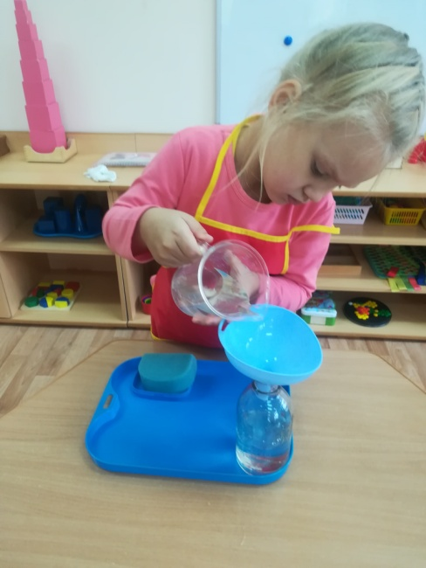
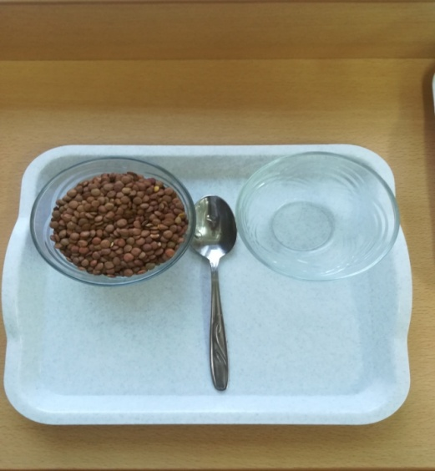
Центр жизненной практики
Набор для переливания из кувшина в кувшин.
Набор для переливания жидкости через воронку
Набор для перекладывания с помощью ложки/ пинцета.
Набор для сортировки предметов.
Набор рамок с застежками.
Набор для стирки белья со стиральной доской, сушка для белья.
Гладильная доска, утюг.
Набор для мытья рук.
Набор для уборки пыли/мусора со стола, подметания пола.
Набор для мытья посуды.
Набор для ухода за растениями.
Механическая кофемолка (шарманка).

Slide 4
Цель упражнений в центре жизненной практики:
развитие внимания,
развитие самостоятельности, независимости,
развитие навыков самообслуживания,
развитие координации движений,
реализация потребности в двигательной активности,
формирование навыков социального поведения,

Slide 5
- обеспечение свободного доступа к материалам, - соответствие материала росту и силе ребенка, - эстетичность, - использование настоящих (не игрушечных) предметов: глиняные кувшинчики, бутылки, стаканы, тарелки, щетки, тазики, ведерки
Требования к материалам:

Slide 6
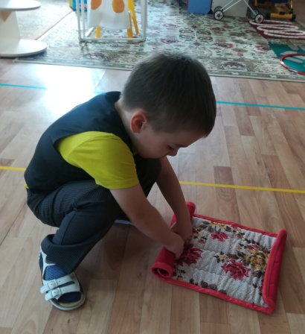
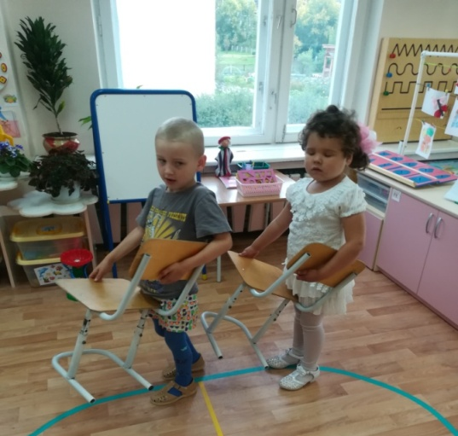
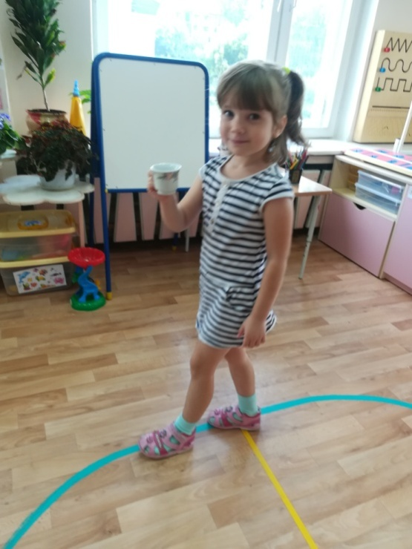
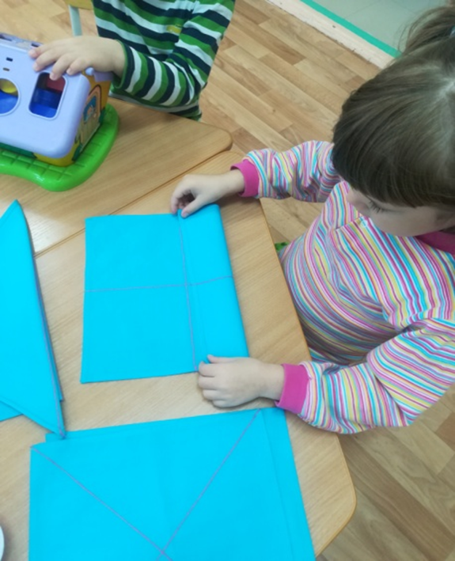
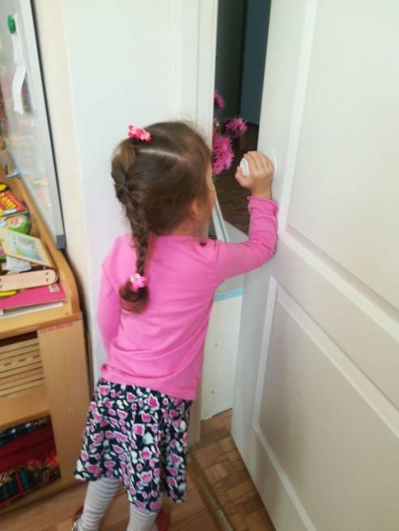
Вводные упражнения
Как ходят по группе
Как переносят предметы (стула, стола, коврика, маленьких предметов).
Как открывают и закрывают дверь;
Как складывают и расстилают коврик
Как складывают салфетки

Slide 7
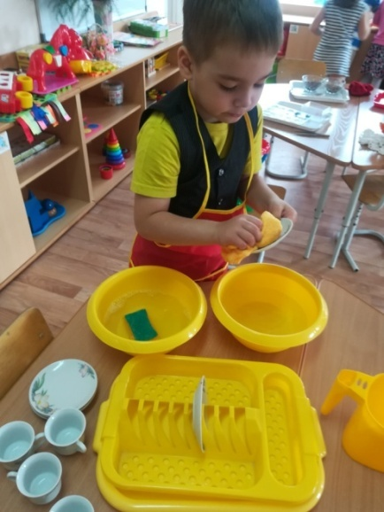
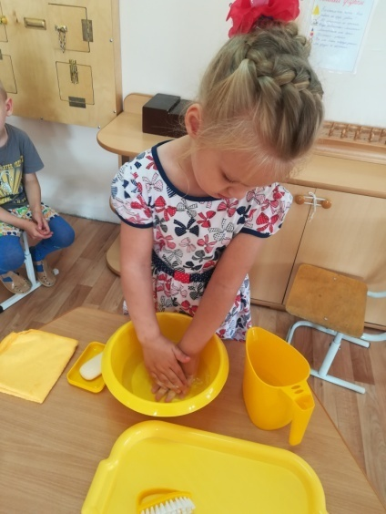
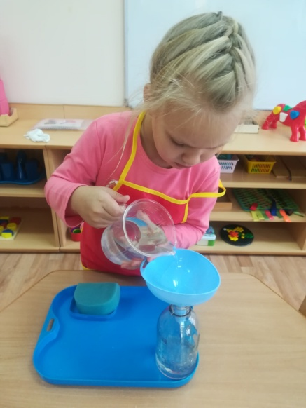
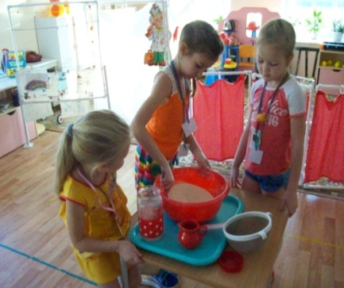
Упражнения для развития самообслуживания
Пересыпание, переливание
Расстегивание и застегивание различных видов застежек.
Мытье рук.
Стирка.

Slide 8
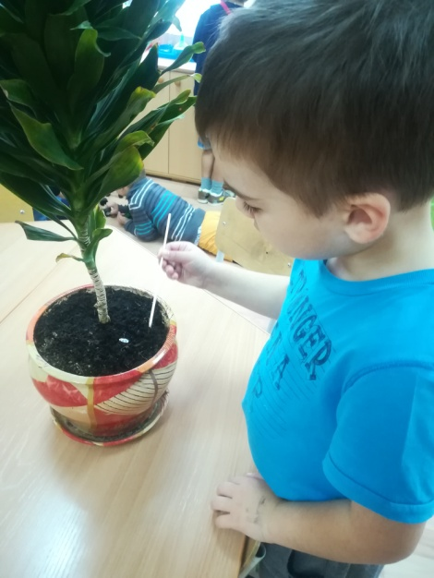
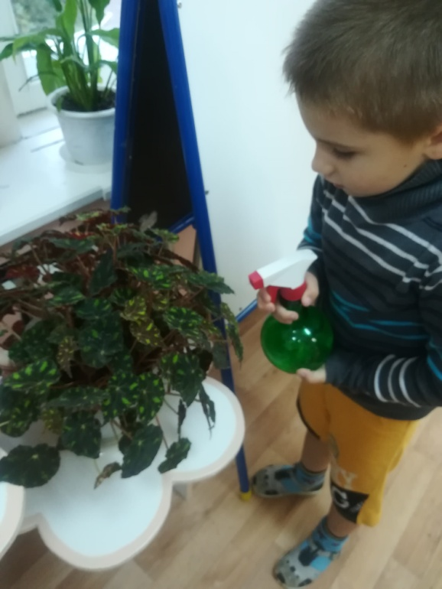
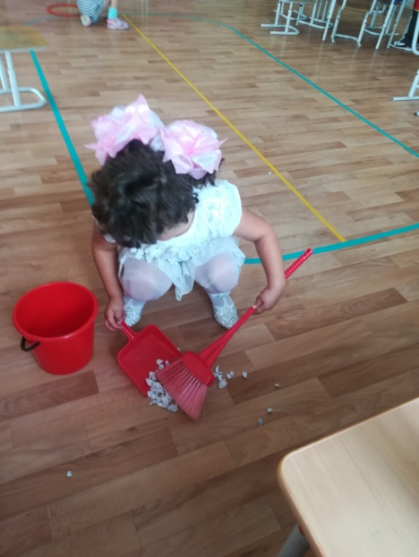
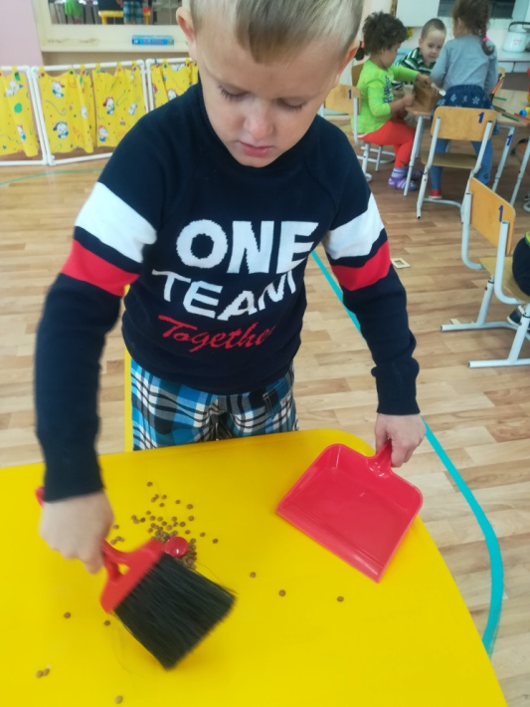
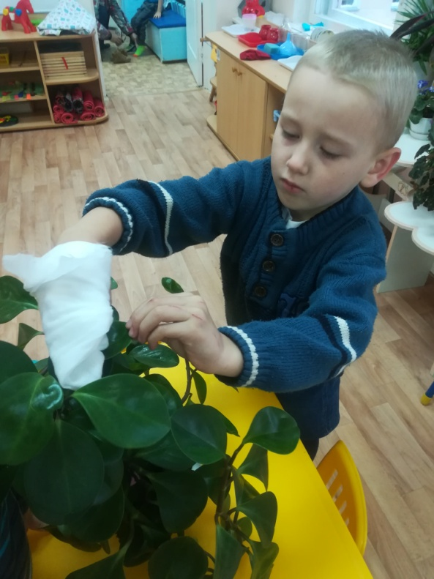
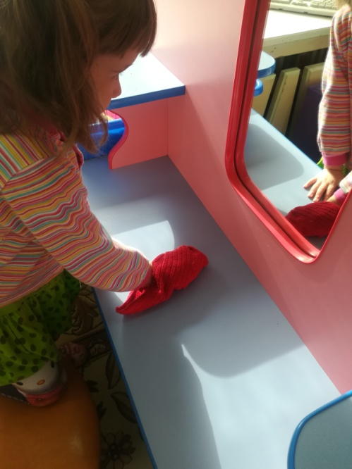
Упражнения, обучающие заботе об окружающей среде
Протирание пыли,
подметание (со стола, с пола),
мытье (стола, посуды),
уход за цветами

Slide 9
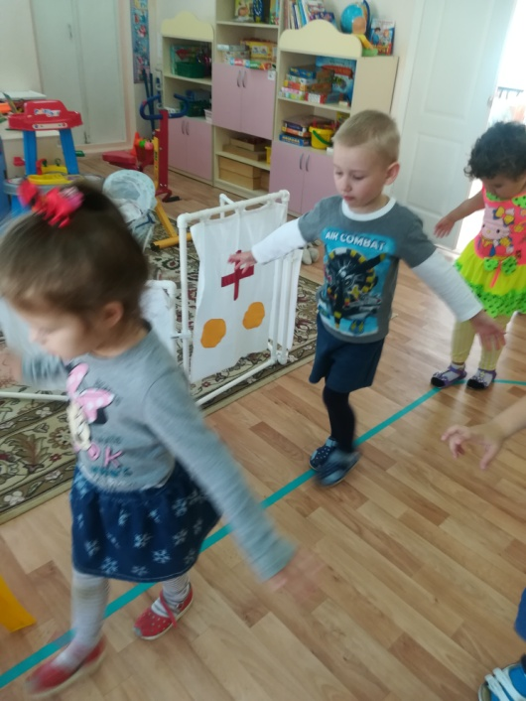
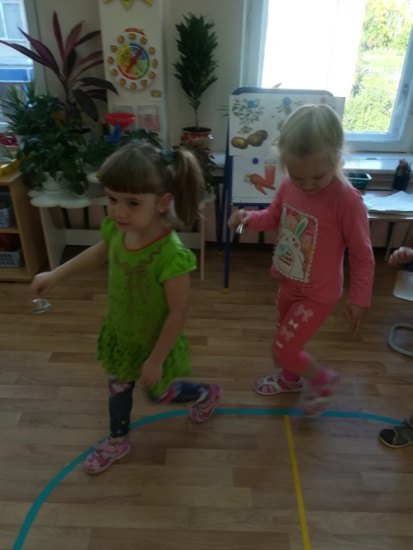
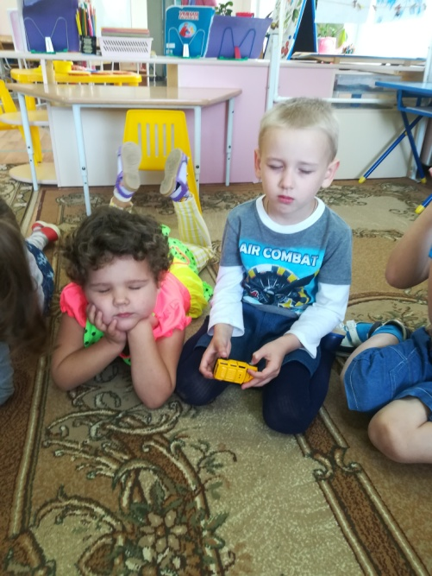
Особые формы движения
Ходьба по линии,
Ношение предметов,
Умение сохранять тишину и неподвижность (упражнение в тишине)

Slide 10
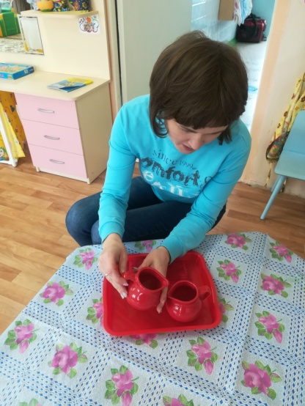
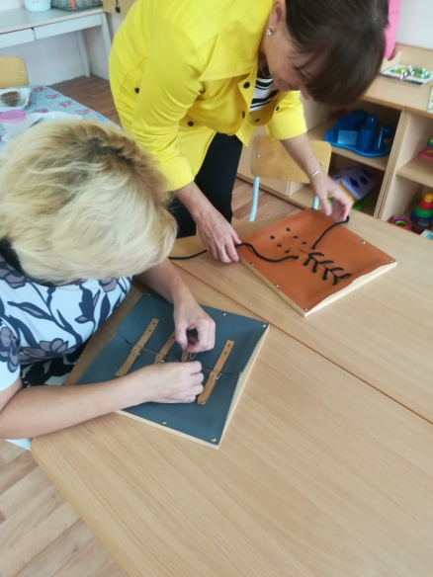
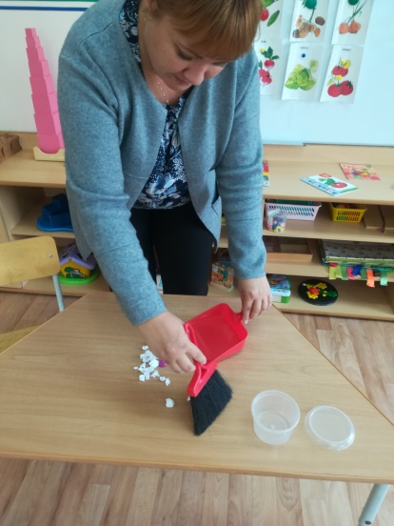
Работа с родителями

Slide 11
БЛАГОДАРИМ ЗА ВНИМАНИЕ!

